Slide 1
Aufgaben, Ziele und Mission der Open Source Geospatial Foundation
Arnulf Christl
arnulf@osgeo.org
Jorge Gaspar Sanz Salinas
jsanz@prodevelop.es
FOSSGIS 2010, Osnabrück

Slide 2
Agenda
Freie Software Lizenzierung
Open Source Methodologie
Was ist die OSGeo?
  Aufgaben, Ziele und Mission
Die formalen Strukturen
FOSS4G Messen & Konferenzen
Zusammenfassung
FS
OS
FOSS4G

Slide 3


Freie Software
Freie Software ist ein Lizenzmodell
Frei nicht wie "Freibier"
sondern wie in freie Rede
Frei um sie:
    überall und zu jedem Zweck zu benutzen
    zu verstehen und verbessern
    weiterzugeben und
    um damit Geld zu verdienen!

Slide 4
Open Source 1/4
Open Source ist eine Entwicklungsmethode
Der Quelltext enthält alle Leistungen des Programms vollständig und unverschlüsselt
Software kann nur im Quelltext verändert werden
Der normale Anwender arbeitet mit einer kompilierten, maschinenlesbaren Version.
Entwickler benötigen und bevorzugen offenen Quelltext, um bereits geleistete Arbeit wiederzuverwenden zu können

Slide 5
Open Source 2/4
Kollaboration von Interessen und Kompetenz führt zu zielgenauen Lösungen
Das weltweit größte, beste und härteste Qualitätssicherungsteam sind die Anwender selbst
Evolutionäre Entwicklung verhindert Monopole
Schlechte Software stirbt aus, weil sie nicht mehr benötigt wird, nicht weil der Hersteller das so will
Durchdringung der Software ermächtigt Anwender und Entwickler
Investition in Know-How fließt in den Entwicklungsprozess
Breiter Einsatz der Software führt zu mehr Know-How Trägern
Organisierte Anwender kümmern sich um gezielte Entwicklung

Slide 6
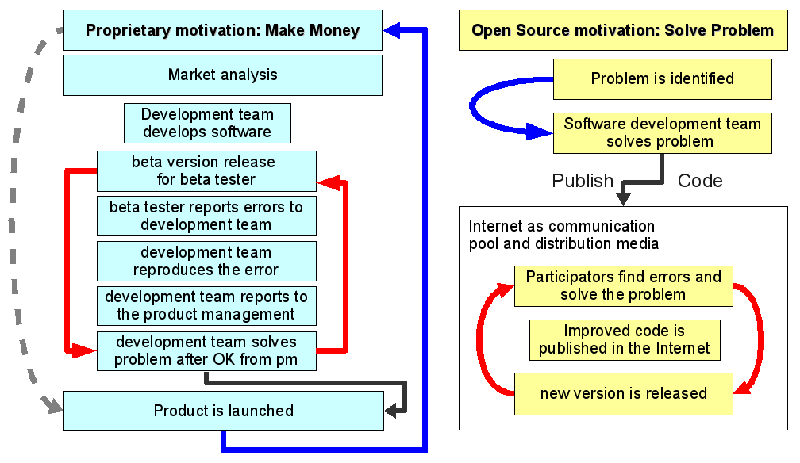
Produkt und Entwicklungszyklus

Slide 7
Open Source 4/4
In Kürze:
Open Source ist das bessere Entwicklungsmodell
Alle großen Software-Dienstleister haben das erkannt und bieten vollständigen Service für Open Source an (IBM, et. al.).
Auch die einschlägigen Software-Hersteller machen entweder bereits Open Source oder haben Open Source Methoden eingeführt (Oracle, ESRI, Microsoft und so weiter).

Slide 8
Open Source Auswahl
350.000 Open Source Projekte sind ja schön und gut. Aber welche sind für Karten gut und welche sind denn wirklich schön?
Nur weil Open Source draufsteht,
heisst nicht, dass es
auch gut ist!
Wo wird gute Geo-Software entwickelt?

Slide 9
Im Internet
UMN MapServer
Mapbender
MapBuilder
MapGuide Open Source
OpenLayers
deegree
GeoNetwork opensource
Quantum GIS
OSSIM
GRASS GIS
gvSIG
FDO
GDAL/OGR
GEOS
GeoTools
MetaCRS
Vielfalt benötigt Struktur & Organisation

Slide 10
Open Source Geospatial Foundation
OSGeo ist eine internationale non-Profit Organisation
Gegründet im Februar '06 in Delaware USA
Führende Institution für Open Source in der räumlichen Datenverarbeitung
In Anlehnung an Strukturen der Apache Foundation strukturiert
Bis auf den Executive Director vollständig ehrenamtlich organisiert

Slide 11
Aufgaben 1/2
Aufgaben
Strukturen
Konferenzen
Zusammenfassung
Bereitstellung von Ressourcen für FOSS4G Projekte:
  Technologisch
  Rechtlich
  Finanziell
Förderung der Nutzung von Standards
Förderung Freier Geodaten
Aufbau einer Qualitätsmarke

Slide 12
Aufgaben 2/2
Aufgaben
Strukturen
Konferenzen
Zusammenfassung
Schnittstelle der Projekte zur Industrie
Förderung der inter-Projekt Kommunikation
Förderung der Projekte und FOSS4G ausserhalb der englischsprachigen Welt
Förderung der Nutzung von FOSS4G in der Lehre, um Technologie-Spezialisten statt «Marken-Verkäufer» auszubilden
Aufbau lokaler Konferenzen, Messen, etc.

Slide 13
Struktur der OSGeo
Aufgaben
Strukturen
Konferenzen
Zusammenfassung
Officers
Board of Directors
Officers
Officers
Executive Director
Committees
Local
Chapters
Local
Chapters
Committees
Local
Chapters
Local
Chapters
Committees
Local
Chapters
Foundation
Projects
Membership

Slide 14
OSGeo Projekte
Aufgaben
Strukturen
Konferenzen
Zusammenfassung
Officers
Board of Directors
Officers
Officers
Executive Director
Committees
Local
Chapters
Local
Chapters
Committees
Local
Chapters
Local
Chapters
Committees
Local
Chapters
Foundation
Projects
Membership

Slide 15
Die Projekte sind der Motor
Mapbender
UMN
Mapserver
Quantum
GIS
OSSIM
MapBuilder
Map Guide
OS
GRASS
GIS
gvSIG
OpenLayers
deegree
desktop GIS
FDO
GDAL/OGR
web mapping
GEOS
GeoTools
GeoNetwork
Project
in incubation
MetaCRS
metadata
libraries

Slide 16
Der Incubator ist der TÜV
Aufgaben
Strukturen
Konferenzen
Zusammenfassung
Projekte durchlaufen die Qualitätssicherung im offiziellen Inkubationsprozess
Jedes Projekt bekommt einen «Mentor»
Um die Inkubation zu bestehen muss das Projekt:
  Die Open Source Regeln (der OSGeo) einhalten
  Dokumentieren wie es gemanaged wird
  Dokumentationen pflegen, Mailing Listen,
  Quelltextverwaltung, Ticketsysteme nutzen
  ...

Slide 17
Officers
Aufgaben
Strukturen
Konferenzen
Zusammenfassung
Officers
Board of Directors
Officers
Officers
Executive Director
Committees
Local
Chapters
Local
Chapters
Committees
Local
Chapters
Local
Chapters
Committees
Local
Chapters
Foundation
Projects
Membership

Slide 18
Officers
Aufgaben
Strukturen
Konferenzen
Zusammenfassung
Präsident
Vorstandsmitglieder (Directors)
Schatzmeister
Sekretär
Executive Director
Jedes Kommitee und jedes graduierte
Projekt stellt jeweils einen
Vize-Präsidenten

Slide 19
Executive Director
Aufgaben
Strukturen
Konferenzen
Zusammenfassung
Officers
Board of Directors
Officers
Officers
Executive Director
Committees
Local
Chapters
Local
Chapters
Committees
Local
Chapters
Local
Chapters
Committees
Local
Chapters
Foundation
Projects
Membership

Slide 20
Executive Director
Aufgaben
Strukturen
Konferenzen
Zusammenfassung
Der einzige fest Angestellte Mitarbeiter
Kontaktperson zur «Außenwelt»
Pflege der internen Kommunikation in der OSGeo Community
Er informiert das Direktorium über anstehende Entscheidungen
Agiert als Mentor für Kommitees
Akquiriert Sponsoren
Erstellt und redigiert den Jahresbericht

Slide 21
Board of Directors
Aufgaben
Strukturen
Konferenzen
Zusammenfassung
Officers
Board of Directors
Officers
Officers
Executive Director
Committees
Local
Chapters
Local
Chapters
Committees
Local
Chapters
Local
Chapters
Committees
Local
Chapters
Foundation
Projects
Membership

Slide 22
Board of Directors
Aufgaben
Strukturen
Konferenzen
Zusammenfassung
Das Direktorium repräsentiert die OSGeo formell
Benennt den Executive Director
Genehmigt und veabschiedet den Haushalt
Genehmigt, veabschiedet und verantwortet Änderungen in der Satzung
Trifft Entscheidungen, die nicht im Konsensprozeß der Community getroffen werden konnten.

Slide 23
Committees
Aufgaben
Strukturen
Konferenzen
Zusammenfassung
Officers
Board of Directors
Officers
Officers
Executive Director
Committees
Local
Chapters
Local
Chapters
Committees
Local
Chapters
Local
Chapters
Committees
Local
Chapters
Foundation
Projects
Membership

Slide 24
Committees
Aufgaben
Strukturen
Konferenzen
Zusammenfassung
Incubation
Conference
Funding
Marketing
Public
geodata
Education
Systems
Web
Journal

Slide 25
Komitees
Aufgaben
Strukturen
Konferenzen
Zusammenfassung
Hier findet die Arbeit statt
Hier erfolgt das Tagesgeschäft
Kommitees sind selbstorganisiert
Kommunikation über Mailinglisten
Dokumentation im Wiki
Alles erfolgt freiwillig
Alle sind herzlich eingeladen einem Kommitee beizutreten und teilzunehmen

Slide 26
Local Chapters
Aufgaben
Strukturen
Konferenzen
Zusammenfassung
Officers
Board of directors
Officers
Officers
Executive Director
Committees
Local
Chapters
Local
Chapters
Committees
Local
Chapters
Local
Chapters
Committees
Local
Chapters
Foundation
Projects
Membership

Slide 27
Local Chapters
Aufgaben
Strukturen
Konferenzen
Zusammenfassung
Große Anzahl von LCs: Von Afrika bis Ottawa
> 40 offizielle, weitere in der Gründung
Gruppen, in
  einem gemeinsamen geographischen Raum
  oder mit einer gemeinsamen Sprache
Bringen OSGeo in den lokalen Kontext
Übersetzen Dokumente, Software, Web
Fördern FOSS4G und OSGeo

Slide 28
Membership
Aufgaben
Strukturen
Konferenzen
Zusammenfassung
Officers
Board of directors
Officers
Officers
Executive Director
Committees
Local
Chapters
Local
Chapters
Committees
Local
Chapters
Local
Chapters
Committees
Local
Chapters
Foundation
Projects
Membership

Slide 29
Mitgliedschaft
Aufgaben
Strukturen
Konferenzen
Zusammenfassung
Um Mitglied zu werden legen Sie einfach einen Account an!
Neben der formlosen Anmeldung gibt es:
Drei Stufen der Mitgliedschaft
  Participant (Mitwirkende): Teilnahme über Mailingliste, Wiki, Tracker, etc.
  Mitglied: Mitarbeit in Projekten und Entscheidungen in Komitees treffen
  Charter Member sind registrierte Satzungsmitglieder mit Stimmrecht für Wahlen

Slide 30
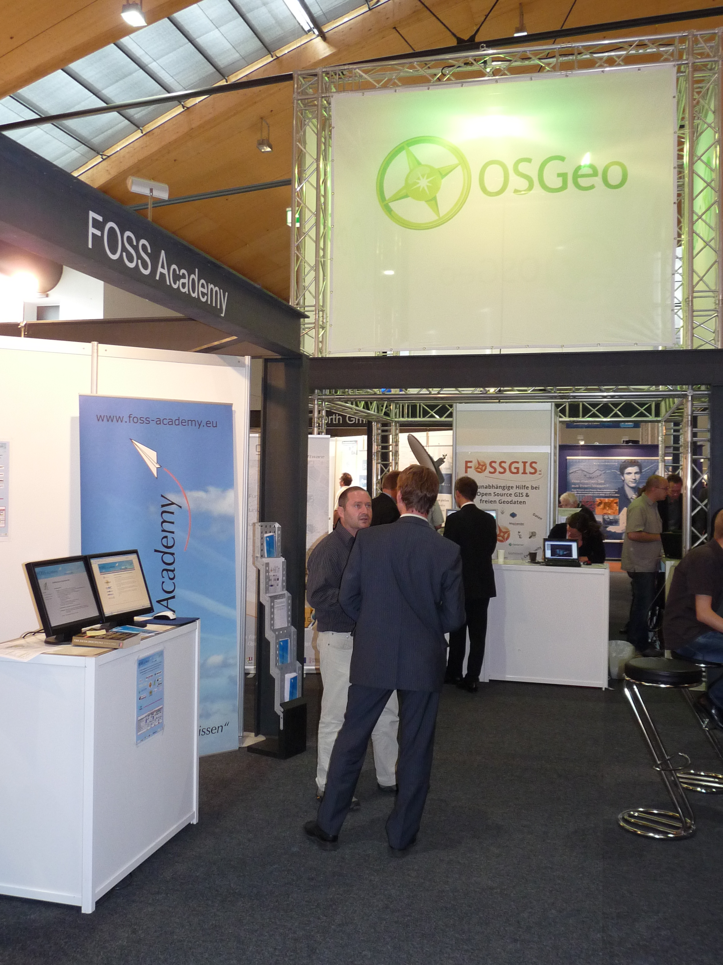
Messen und Konferenzen
Aufgaben
Strukturen
Konferenzen
Zusammenfassung
Intergeo
AGIT
→ FOSSGIS ←
FOSS4G
LinuxTag
GFOSS-IT
CeBIT
Systems
…laden Sie OSGeo ein, wir kommen gerne

Slide 31
Zusammenfassung
Aufgaben
Strukturen
Konferenzen
Zusammenfassung
OSGeo fördert Freie und Open Source Software in der Geodatenverarbeitung
Sie können Teil einer Community aus Geo-Experten werden
OSGeo ist eine Dachorganisation für bestehende und neue Projekte
Eine Plattform, um Information und Wissen zu entwickeln und teilen
OSGeo funktioniert durch Mitmachen!

Slide 32

Herzlichen Dank!
Fragen und Antworten
Für weitere Informationen wenden Sie sich
bitte an den Autor: arnulf@osgeo.org
Mit freundlicher Unterstützung von
Metaspatial
Copyright: Arnulf Christl, Metaspatial
GNU FDL Lizenz http://www.gnu.org/licenses/fdl.txt

Slide 33
References
http://www.osgeo.org
http://wiki.osgeo.org
http://lists.osgeo.org/mailman/listinfo/discuss
http://www.flickr.com/photos/tags/foss4g2007
http://www.flickr.com/photos/tags/osgeo
http://www.mainz.de
http://www.geoportal.rlp.de
http://www.prtr.bund.de
http://www.opengeospatial.org
http://www.iso.org/tc211/

Slide 34




License
Creative Commons License
Attribution-Share Alike 2.5
You are free:
to copy, distribute and transmit the work
to adapt the work
Under the following conditions:
Attribution. You must attribute the work in the manner specified by the author or licensor (but not in any way that suggests that they endorse you or your use of the work).
  For any reuse or distribution, you must make clear to others the license terms of this work.
  Any of the above conditions can be waived if you get permission from the copyright holder.
  Nothing in this license impairs or restricts the author's moral rights.
http://creativecommons.org/licenses/by-nc/2.5/es/legalcode.es

